Slide 1


KHỞI ĐỘNG

Slide 2

Cố gắng
làm bài đúng và
nhanh nhất để sưu tầm nhiều huy hiệu trong hôm nay cùng Mint nhé!

Slide 3




Bạn hãy đọc các số đo trên mỗi quả bóng bay này.
$\frac{25}{100}$ m³
0,911 m³
15 m³
205 m³

Slide 4
Bạn hãy đọc các số đo trên mỗi quả bóng bay này.
Bạn hãy đọc các số đo trên mỗi quả bóng bay này.
15 m³
Mười lăm mét khối

Slide 5
Bạn hãy đọc các số đo trên mỗi quả bóng bay này.
$\frac{25}{100}$ m³
Hai mươi lăm phần trăm mét khối

Slide 6
Bạn hãy đọc các số đo trên mỗi quả bóng bay này.
205 m³
Hai trăm linh năm mét khối

Slide 7
Bạn hãy đọc các số đo trên mỗi quả bóng bay này.
0,911 m³
Không phẩy chín trăm mười một mét khối

Slide 8

Thứ ….ngày ….tháng….năm …
Tiết 115:
LUYỆN TẬP

Slide 9

YÊU CẦU CẦN ĐẠT
- Thực hiện được chuyển đổi số đo thể tích.
- Tính toán được với các số đo thể tích.
- Vận dụng được vào các tình huống thực tiễn.

Slide 10
LUYỆN TẬP
THỰC HÀNH

Slide 11

1
Số?
2 500
?
2,5 m³ = c dm³
0,35 dm³ = cm³
350
?
450 dm³ = m³
0,45
?
2 900 cm³ = dm³
?
2,9
0,04 m³ = cm³
7 812 cm³ = m³
0,007812
40 000
?
?
Notes:
Thiết kế Hân Di zalo 0948607584

Slide 12
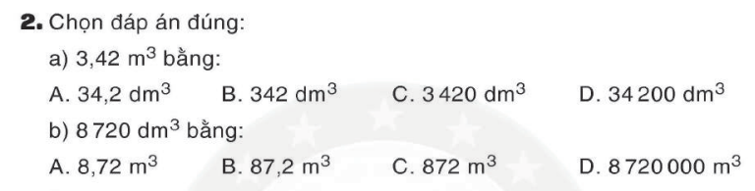

Slide 13
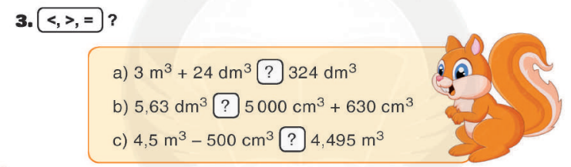
>
=
>

Slide 14
Vận dụng

Slide 15
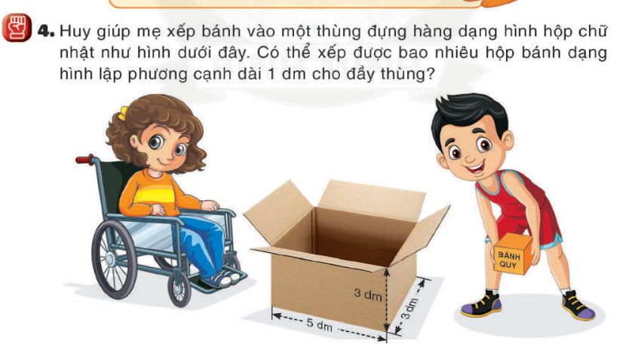

Slide 16
Bài giải
Số bánh xếp được ở lớp hộp đầu tiên là:
5 × 3 = 15 (hộp bánh)
Xếp được số hộp bánh dạng hình lập phương cạnh dài 1 dm cho đầy thùng là:
15 × 3 = 45 (hộp bánh)
Đáp số: 45 hộp bánh.

Slide 17






CỦNG CỐ

Slide 18


Bạn hãy viết số đo thể tích tương ứng với cách đọc trên mỗi tấm thẻ.
7 200 m³
400 m³
Bốn trăm mét khối
Bảy nghìn hai trăm mét khối

Slide 19


Bạn hãy viết số đo thể tích tương ứng với cách đọc trên mỗi tấm thẻ.
$\frac{1}{8}$ m³
0,05 m³
Một phần tám mét khối
Không phẩy
không năm
mét khối

Slide 20





Hoàn thành bài tập
Chuẩn bị bài sau

Slide 21




